Slide 1

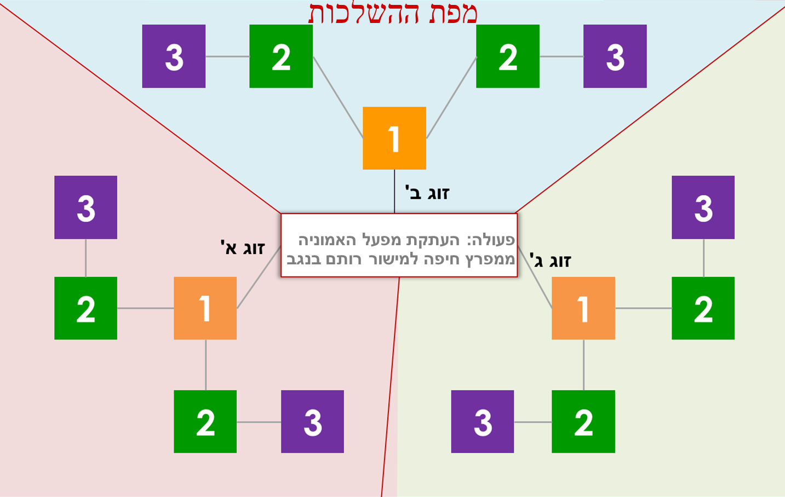
מפת ההשלכות
SS3
מפת השלכות היא כלי גרפי לפרוט וארגון של ההשלכות של ביצוע החלטה מסוימת.
פעולה: העתקת מפעל האמוניה ממפרץ חיפה למישור רותם בנגב
המסך לחולק לשלושה חלקים. כל חלק ממלא זוג אחר (זוג א', זוג ב', זוג ג)
לכל אחת משלוש ההשלכות (מסומנות בספרה 1 במפה) יש שתי השלכות משנה (מסומנות בספרה 2 במפה) ולכל אחת מהן השלכת משנה משלה (מסומנות בספרה 3 במפה).
Student sheets

